Slide 1
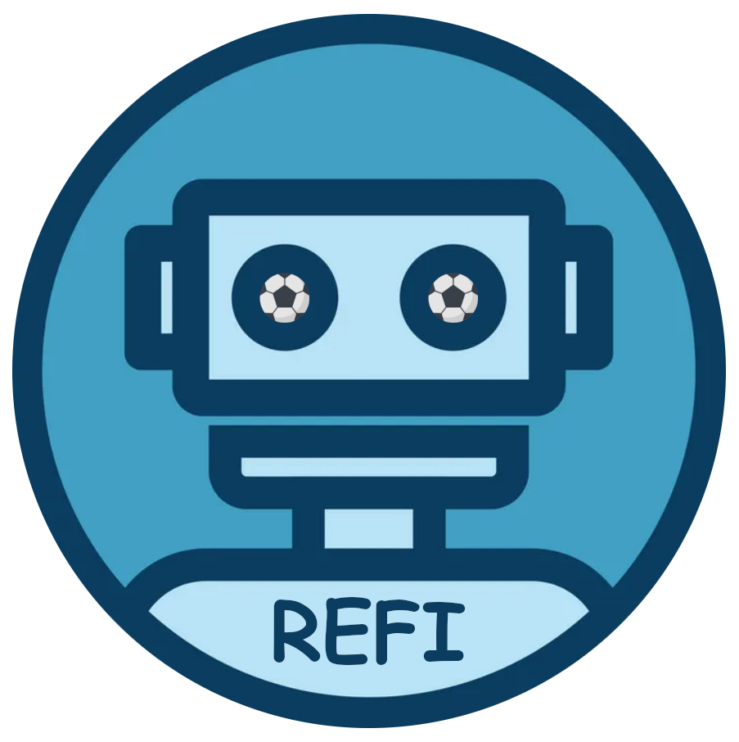
Założenia i wyniki pracy licencjackiej
Tomasz Chmiel

Slide 2
Założenia
Teoretycznym celem pracy było przedstawienie najważniejszych kwestii związanych z chatbotami oraz przepisami gry w piłkę nożną.
Celem praktycznym było opracowanie programu konwersacyjnego odpowiadającego na pytania dotyczące przepisów gry w piłkę nożną.

Slide 3
Wymagania funkcjonalne
Możliwość rozpoczęcia nowej konwersacji.
Dostępność poprzez prosty interfejs graficzny, w którym użytkownik będzie mógł wprowadzać swoje zapytania.
Możliwość odpowiadania na zadane przez użytkownika pytania.
Obsługa sytuacji, w których użytkownik zadaje pytanie niezwiązane z przepisami gry w piłkę nożną.
Obsługa sytuacji, w których użytkownik zadaje pytanie, które jest niejasne i nie można na nie udzielić konkretnej odpowiedzi.

Slide 4
Wymagania pozafunkcjonalne
Chatbot odpowiadając na pytania powinien używać języka polskiego.
Chatbot powinien być łatwy w obsłudze oraz posiadać intuicyjny interfejs.
Chatbot powinien być w stanie działać bez przerw.
Powinna być możliwość poszerzania bazy wiedzy chatbota o nowe informacje
Powinna być możliwość modyfikowania bieżącej bazy wiedzy chatbota.

Slide 5

Struktura projektu
Program konwersacyjny został zaimplementowany w języku C#, z wykorzystaniem otwartoźródłowego frameworka Windows Forms. Program konwersacyjny posiada cztery formularze, które są integralnymi częściami chatbota. Każdy formularz ma określoną specyficzną funkcję, a odpowiednie połączenie wszystkich formularzy tworzy spójną i przyjazną dla użytkownika całość aplikacji.

Slide 6
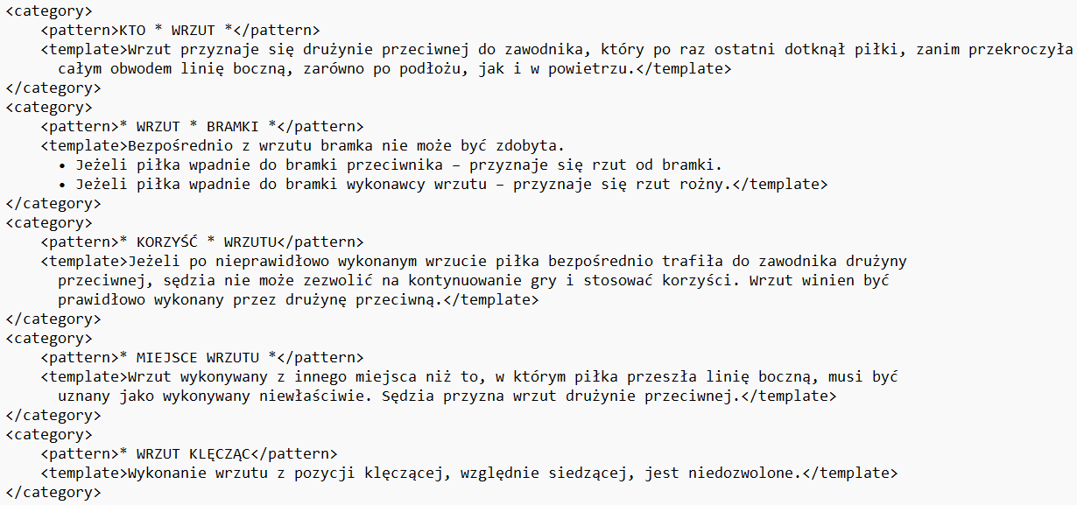
Baza wiedzy
Baza wiedzy chatbota została zaimplementowana w języku AIML i podzielona na 17 części, z których każda reprezentuje jeden artykuł z Przepisów Gry w piłkę nożną.
Fragment kodu AIML pliku 15_Wrzut.aiml

Slide 7
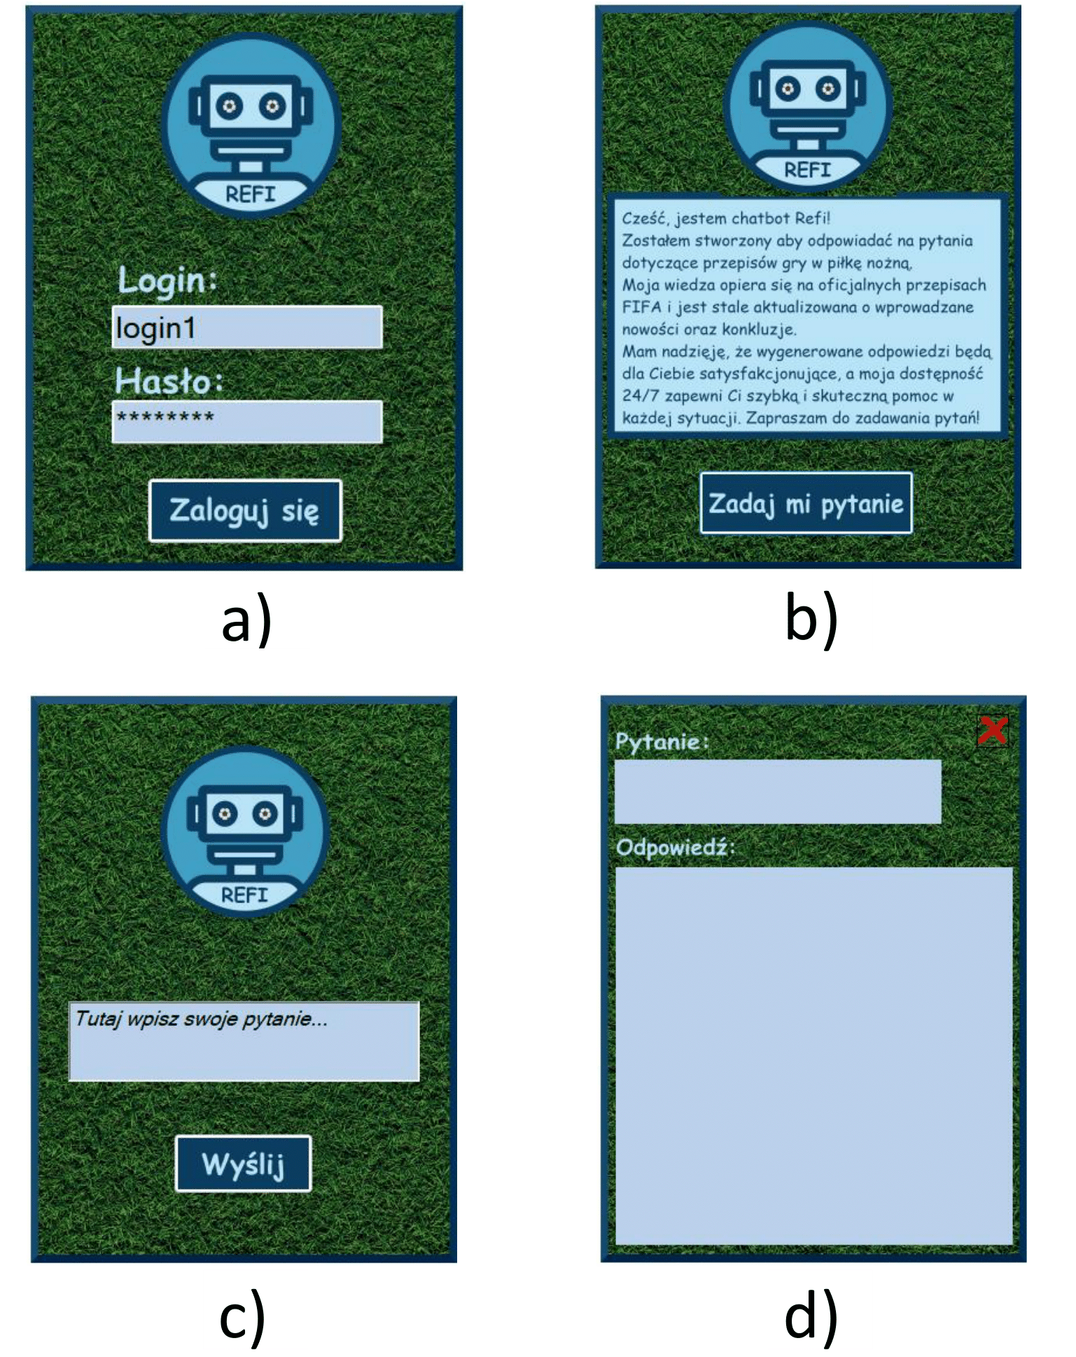
Graficzny interfejs użytkownika
W skład graficznego interfejsu użytkownika chatbota ‘Refi’ wchodzą cztery formularze.
Graficzny interfejs użytkownika chatbota ‘Refi’

Slide 8
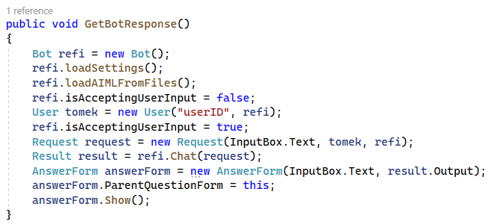
Generowanie odpowiedzi przez chatbota
Za generowanie poprawnych odpowiedzi przez chatbota ‘Refi’, odpowiedzialna jest funkcja GetBotResponse. Funkcja GetBotResponse wykorzystuje bibliotekę AIMLBot. Biblioteka AIMLBot pozwala na implementowanie reguł i zasad, które decydują o tym, w jaki sposób chatbot będzie odpowiadał na zadane przez użytkownika pytania.
Kod metody generującej odpowiedź chatbota ‘Refi’

Slide 9
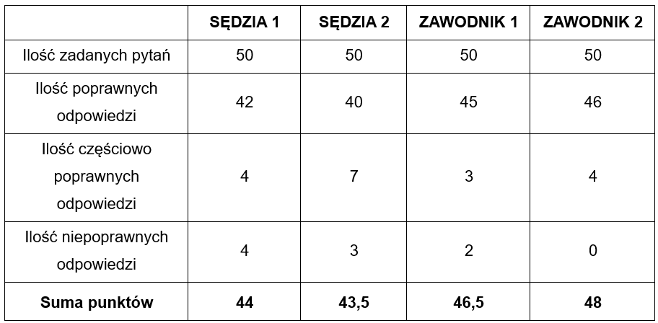
Wyniki testów użyteczności programu konwersacyjnego 'Refi'

Slide 10
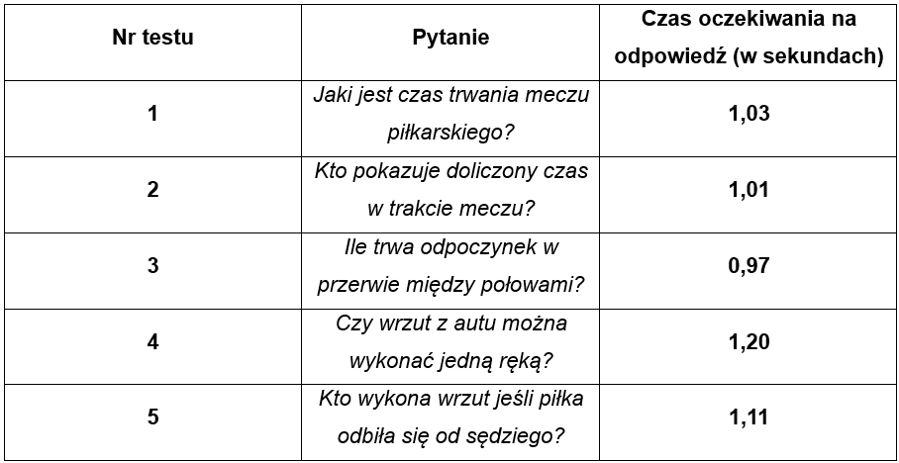
Wyniki testów wydajnościowych programu konwersacyjnego 'Refi'

Slide 11
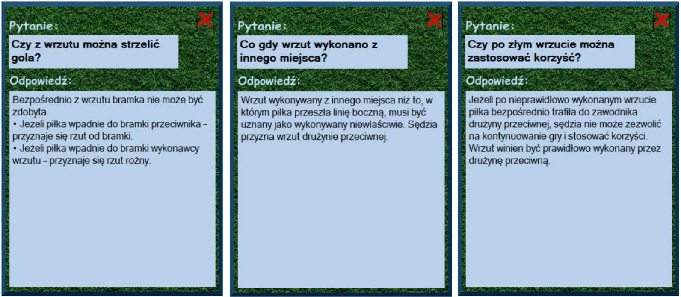
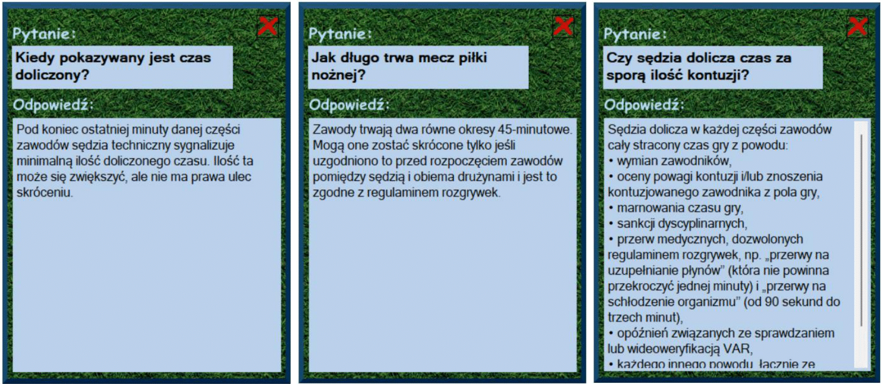
Przykłady poprawnego działania programu konwersacyjnego ‘Refi’

Slide 12
Podsumowanie
Wnioski z przeprowadzonych testów są pozytywne. Stworzony program konwersacyjny działa bez zarzutu i spełnia wszystkie postawione przed nim wymagania. Można więc uznać, że chatbot ‘Refi’ jest w pełni gotowy na interakcję z użytkownikami końcowymi.

